Slide 1
ФИЗИКА: И В ШУТКУ, И ВСЕРЬЁЗ…
Игра – соревнование
Внеклассное мероприятие
подготовила Леснова Н.П. учитель физики
МОУ «СОШ с. Рефлектор»

Slide 2
ПЕРВЫЙ ЗАКОН – ЗАКОН СОХРАНЕНИЯ УСПЕХА
ПОЛНЫЙ ЗАПАС УСПЕХА КОМАНД ПОСТОЯНЕН. ОН ТОЛЬКО МОЖЕТ ПЕРЕХОДИТЬ ОТ ОДНОЙ КОМАНДЫ К ДРУГОЙ И НАОБОРОТ.

Slide 3
ТРИ ЗАКОНА ИГРОДИНАМИКИ
1 закон. ФИЗИКА+ЮМОР=СОNST. Чем больше физики, тем меньше юмора и наоборот. 2 закон. В замкнутой системе зала, когда игрок тянет время, зрителей тянет к выходу. 3 закон. Силы взаимодействия сражающихся команд противоположны по направлению, но не равны по величине. Равнодействующая этих сил всегда направлена в сторону побеждающей команды.

Slide 4
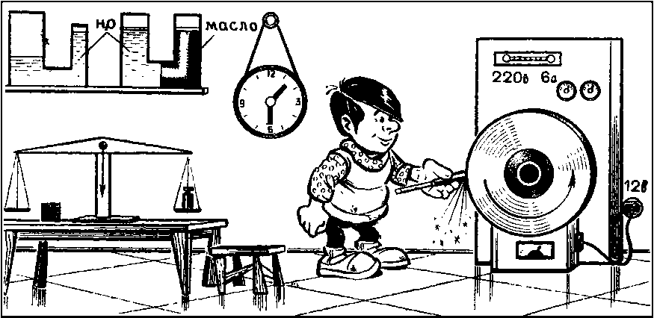
НАЙДИ ОШИБКУ

Slide 5
НАЙДИ ОШИБКУ Какая физическая ошибка допущена в стихотворении поэта?
Она жила и по стеклу текла,
Но вдруг ее морозом оковало,
И неподвижной льдинкой капля стала,
А в мире поубавилось тепла.
При превращении воды в лед выделяется, а не затрачивается теплота

Slide 6
ФИЗИКА В СТИХАХ

Slide 7
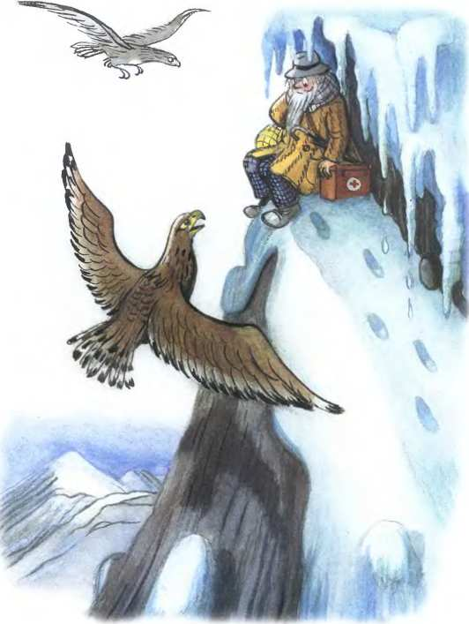
… И горы встают перед ним на пути, И он по горам начинает ползти. А горы все выше, а горы все круче, А горы уходят под самые тучи! «О, если я не дойду, Если в пути пропаду, Что станет с ними, с больными, С моими зверями лесными».
Как с изменением высоты изменяется давление воздуха?

Slide 8
Когда ж падучая звезда По небу темному летела И рассыпалася , – тогда В смятенье Таня торопилась, Пока звезда еще катилась, Желанье сердца ей шепнуть.
Как объяснить свечение метеорных тел, влетающих в атмосферу Земли? Можно ли наблюдать «падающие звезды» на Луне?

Slide 9
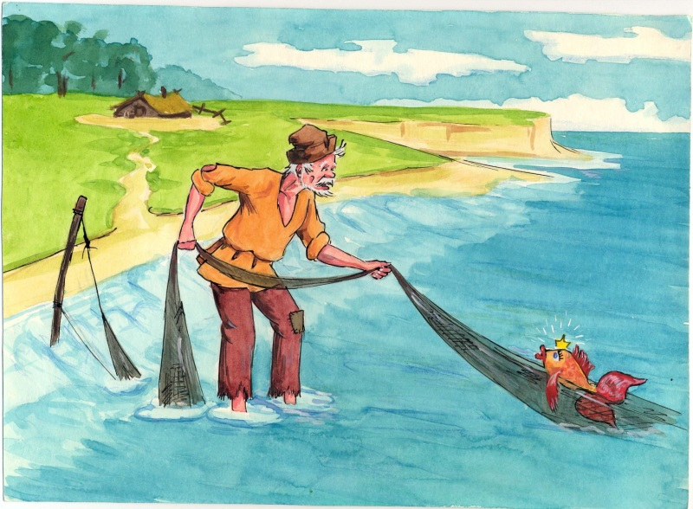
В третий раз закинул он невод, - Пришел невод с одною рыбкой, С непростою рыбкой, - золотою. Как взмолится золотая рыбка! Голосом молвит человечьим; «Отпусти ты , старче, меня в море, Дорогой за себя дам откуп: Откуплюсь, чем только пожелаешь.» Удивился старик, испугался: Он рыбачил тридцать лет и три года И не слыхивал, чтоб рыба говорила. Отпустил он рыбку золотую И сказал ей ласковое слово: «Бог с тобою, золотая рыбка! Твоего мне откупа не надо, Ступай себе в синее море, Гуляй там себе на просторе!»
Почему золотая рыбка может то всплывать, то опускаться на дно?

Slide 10
Последняя туча рассеянной бури! Одна ты несешься по ясной лазури; Одна ты наводишь унылую тень, Одна ты печалишь ликующий день. Ты небо недавно кругом облегала, И молния грозно тебя обвивала, И ты издавала таинственный гром И алчную землю поила дождем.
Что мы увидим или услышим раньше: молнию или гром? Почему?

Slide 11
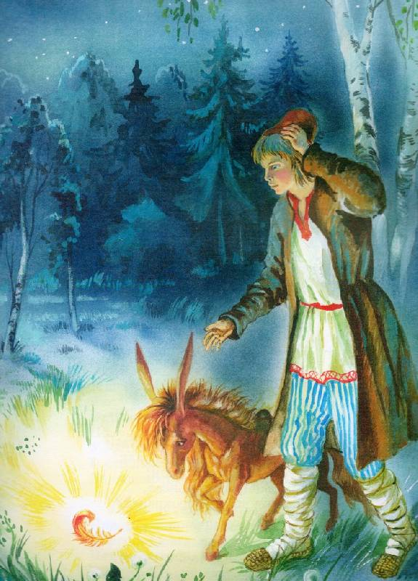
Огонек горит светлее Горбунок бежит скорее. Вот уж он перед огнем. Светит поле словно днем. Чудный свет кругом струится, Но не греет, не дымится. Диву дался тут Иван, «Что, - сказал он, за шайтан! Шапок с пять найдется свету, А тепла и дыму нету. Эко чудо - огонек…»
Какой вид излучения описывается в сказке?

Slide 12
Как адский луч, как молния богов, Немое лезвие злодею в очи блещет; И озираясь он трепещет Среди своих пиров.
Какое физическое явление описал поэт в этих строках?

Slide 13
Толкование фразы
1. Субъект находится в помещении с повышенным содержанием водяного пара в воздухе (но с дефицитом лучистой энергии), имеющим отверстие в стене, покрытое металлической сеткой, в позе, при которой туловище опирается на пол своей нижней частью, а ноги согнуты.
2. Осужденный сделал публичное заявление о том, что отбывает срок в камере, не соответствующей элементарным санитарным условиям: мало света, воздух сырой, на световом проёме металлическое заграждение.
3. Стою у распахнутого настежь окна залитой светом сухой комнаты.
«Сижу за решёткой в темнице сырой…»

Slide 14
Толкование фразы
Однажды всевышний сделал птице средней величины из отряда воробьиных презент в виде небольшого количества пищевого продукта полутвердой массы, приготовленного из заквашенного особым способом молока.
Всеядная птица с серо-черным оперением при невыясненных обстоятельствах за непонятно какие заслуги получила от небесного прародителя вознаграждение натуральным продуктом.
У орла один раз черт украл кусок колбасы.
«Вороне где-то бог послал кусочек сыру…»

Slide 15
Толкование фразы
Индивид в возрасте от двух до пяти лет физически переместился в направлении лица одноимённого мужского пола, находящегося с ним в кровнородственных отношениях по восходящей линии.
Субъект права с ограниченной дееспособностью по возрастному признаку в течение ближайших 13-15 лет нанёс визит своему родственнику по мужской линии, законным наследником первой очереди которого он является.
Дылда-дочь от мамы смылась.
Крошка сын к отцу пришёл…

Slide 16
Толкование фразы
Организм (отряд «Двукрылые», подкласс «Крылатые», тип «Членистоногие») переместил свою массу на результат переработки продукции садового участка горячим способом.
Особь, являющаяся механическим передатчиком кишечных заболеваний и в силу этого представляющая непосредственную опасность для здоровья окружающих, по неосторожности нарушила санитарно- эпидемиологическую обстановку и совершила деяние, которое может повлечь за собой нанесение вреда здоровью человека.
Ходит по потолку вверх ногами.
«Муха села на варенье»

Slide 17
ЗНАМЕНИТЫЕ
ФИЗИКИ
ТЫСЯЧЕЛЕТИЯ

Slide 18
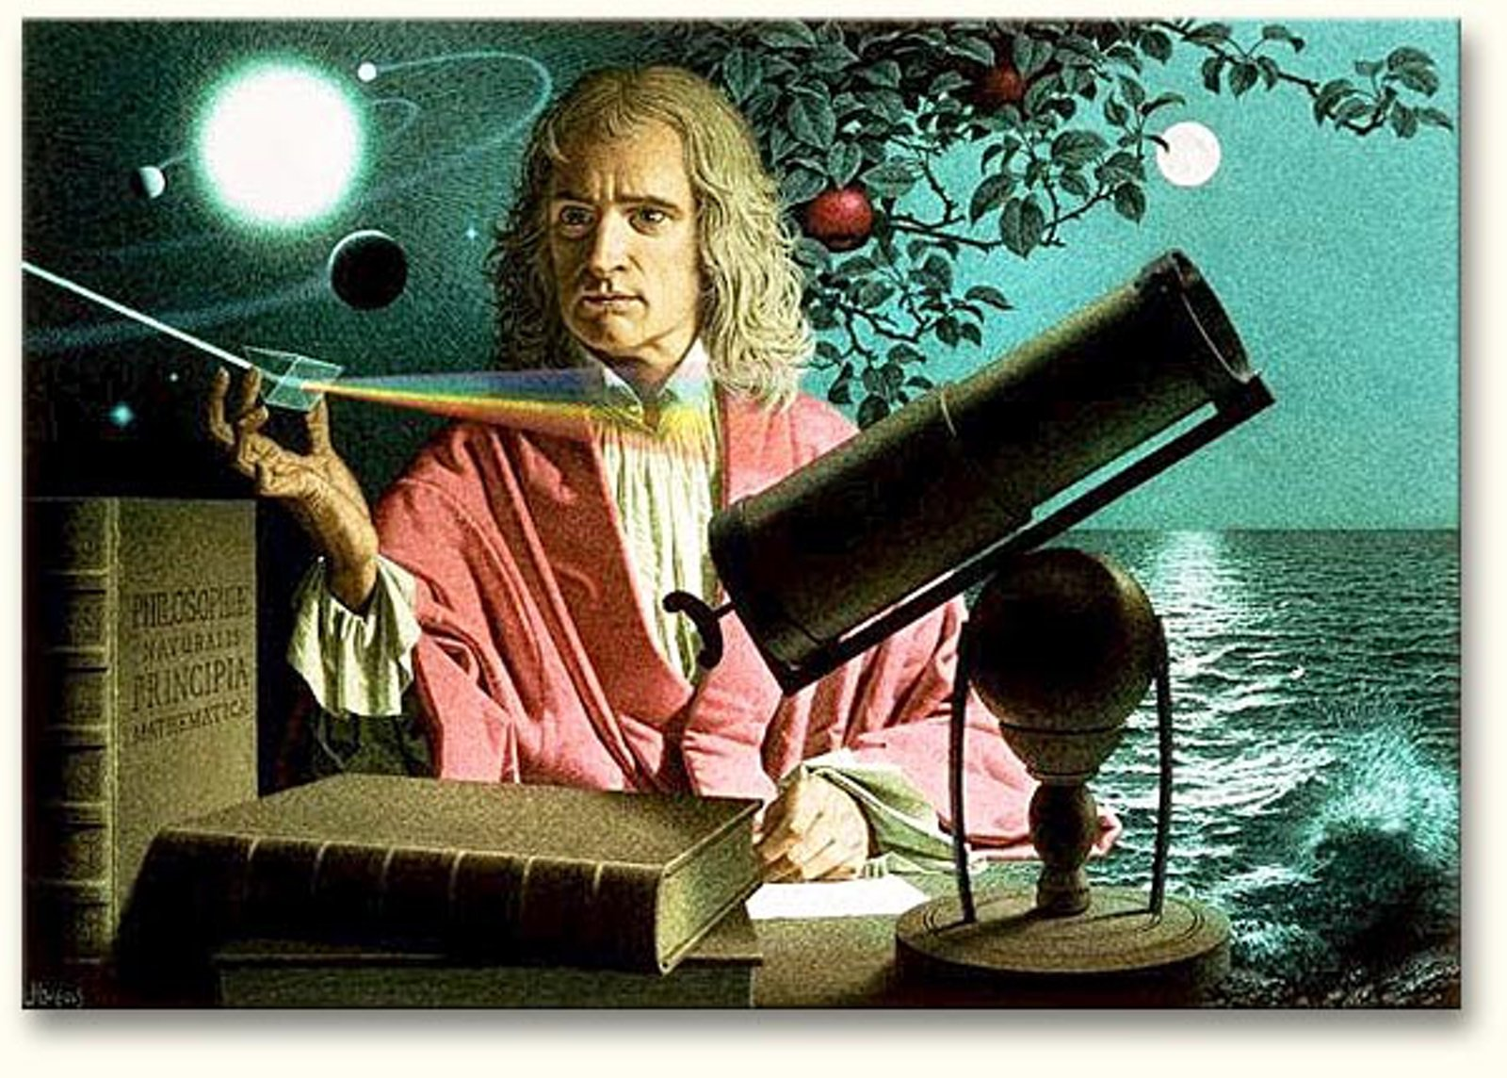
«САМЫЙ УЧЕНЫЙ РЫЦАРЬ»
Именно этот английский ученый, получивший за свою деятельность рыцарский титул, направил сподвижнику ПетраI, крупному военачальнику Александру Даниловичу Меньшикову извещение о том, что тот избран членом Королевской Академии наук Великобритании; парадокс состоял в том, что Меньшиков был неграмотным.
В 1965 году он получил должность смотрителя Монетного двора Великобритания, а через 4 года – директора; ему была поручена чеканка всех монет страны.
Увлечение естественными науками он сочетал с увлечением религии.
Этот ученый – физик одновременно является автором двух важных математических методов: дифференциального и интегрального исчислений.
Философ Г.Гегель шутил: три яблока сгубили мир: яблоко Адама, яблоко Париса и его яблоко.
И. Ньютон

Slide 19
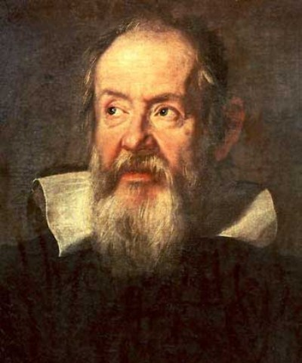
«БУНТАРЬ НА КОЛЕНЯХ»
Воспитание этот ученый получил в монастыре, образование – частично на медицинском факультете Пизанского университета; затем работал преподавателем математики, был придворным философом.
История статики началась с Архимеда, история же механики неразрывно связана с именем этого ученого.
Он умер в 1642 году, а почти через 100 лет – в 1737 г. прах ученого, согласно его завещанию, был перенесен во Флоренцию и захоронен рядом с прахом Микеланджело.
По образному выражению, этот ученый сумел отстоять свои научные взгляды и «победить на коленях».
Лишь спустя почти три с половиной столетия после его кончины папа римский Иоанн Павел II выступил с заявлением, в котором признал, что гонения церкви на ученого были напрасны: он был прав.
Г. Галилей

Slide 20
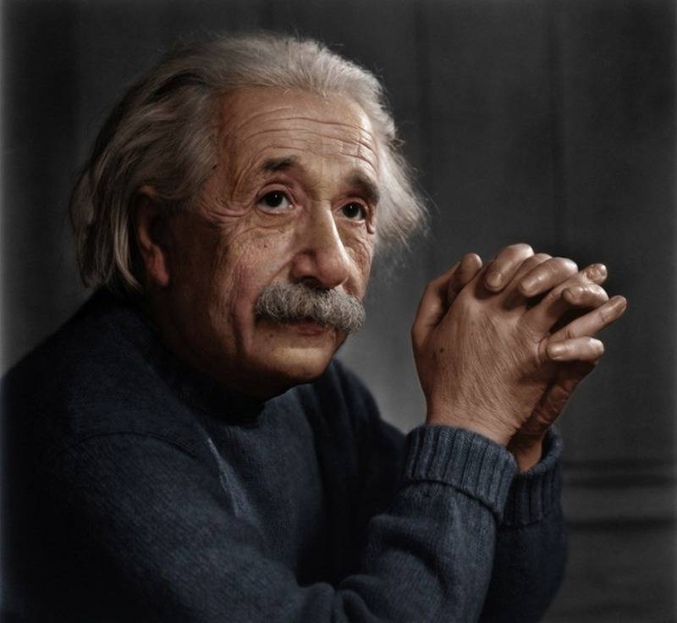
«ИСКЛЮЧЕНИЕ ИЗ ПРАВИЛ»
Этот ученый свой трудовой путь начал в качестве школьного учителя, а в дальнейшем выполнял роль эксперта в патентном бюро Берна.
Нобелевскую премию он получил в 1921 году за физико-математические исследования и открытие законов фотоэффекта.
Его письмо президенту США в 1940 году стимулировало организацию ядерных исследований в этой стране.
Он долгое время работал в Германии и он – единственный еврей, чей бюст находится среди нескольких сотен бюстов великих немцев в Пантеоне национальной славы Германии Вальгалл близ Регенсбурга.
Этот ученый – один из основателей современной физики, создатель общей теории пространства – времени – тяготения.
А. Эйнштейн

Slide 21
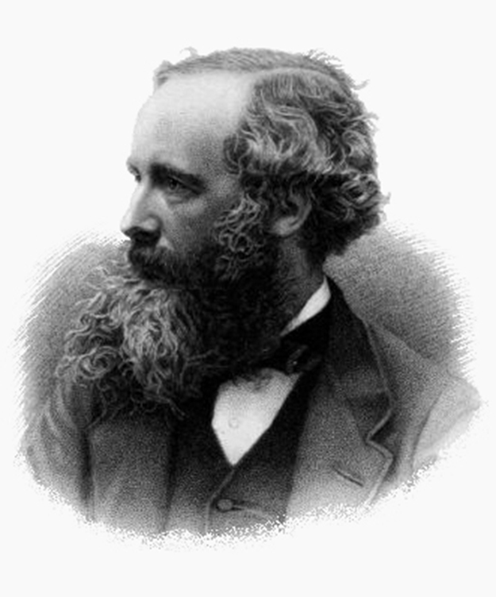
«САМЫЙ МАТЕМАТИЧНЫЙ ФИЗИК»
Джеймс Клерк Максвелл
Этот ученый в детстве плохо учился, особенно по арифметике, но когда началось изучение геометрии, быстро стал лучшим учеником школы.
«Самый математичный физик» – так его называли современники. Он между делом осуществил первую в мире цветную фотографию и разработал способ радикального выведения жировых пятен с одежды, но всемирную известность ему принесло совсем не это.
Свои работы он подписывал dp/dt.
Его труды относятся почти ко всем разделам физики, но главные – к молекулярной физике и электродинамике.
По словам Генриха Герца «Формулы этого физика живут собственной жизнью, обладают собственным разумом – кажется, что эти формулы… умнее даже самого автора». Система его взглядов выражена его уравнениями; это основа теории электромагнитного поля.

Slide 22
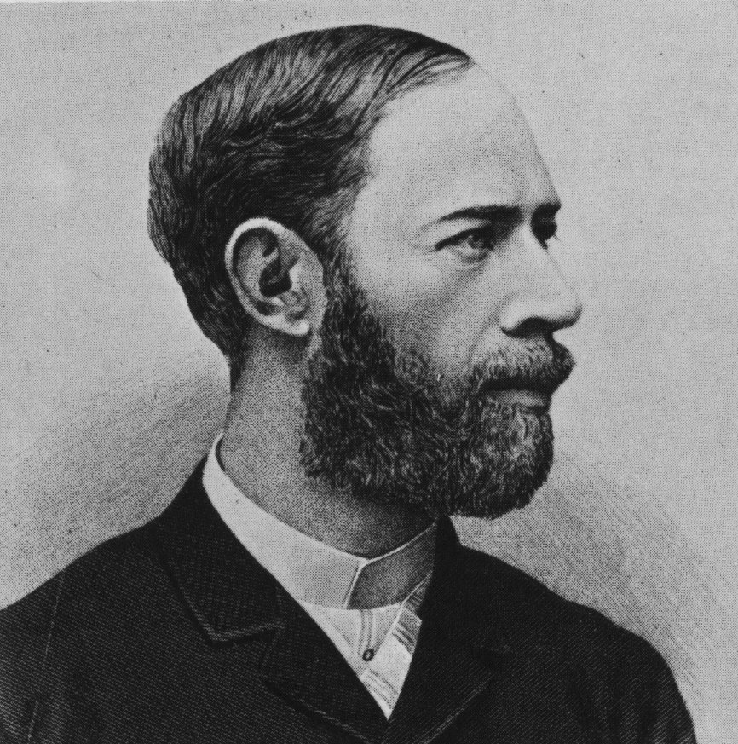
«БАЛОВЕНЬ БОГОВ»
Этот будущий физик родился на свет очень слабым ребенком; врачи единодушно утверждали, что он не жилец на белом свете. Умер он в 37 лет от заражения крови.
Ко всем делам, за которые брался этот человек, он проявлял огромные способности. Его наставник по токарному делу, узнав, что ученик стал ученым, заметил: «Жаль. Из него мог бы получиться отличный токарь». А известный физик Г.Л.Ф. Гельмгольц, бывший его научным руководителем, назвал нашего героя «баловнем богов».
Именно он экспериментально обнаружил электромагнитные волны, подсказанные великим Максвеллом, и наблюдал их отражение, преломление, интерференцию и поляризацию.
Тем не менее известно его письмо в Дрезденскую коммерческую палату о том, что исследование радиоволн надо запретить как бесполезное.
Имя и фамилия этого ученого составляли содержание первой в мире радиограммы, переданной А.С. Поповым
Генрих Герц

Slide 23
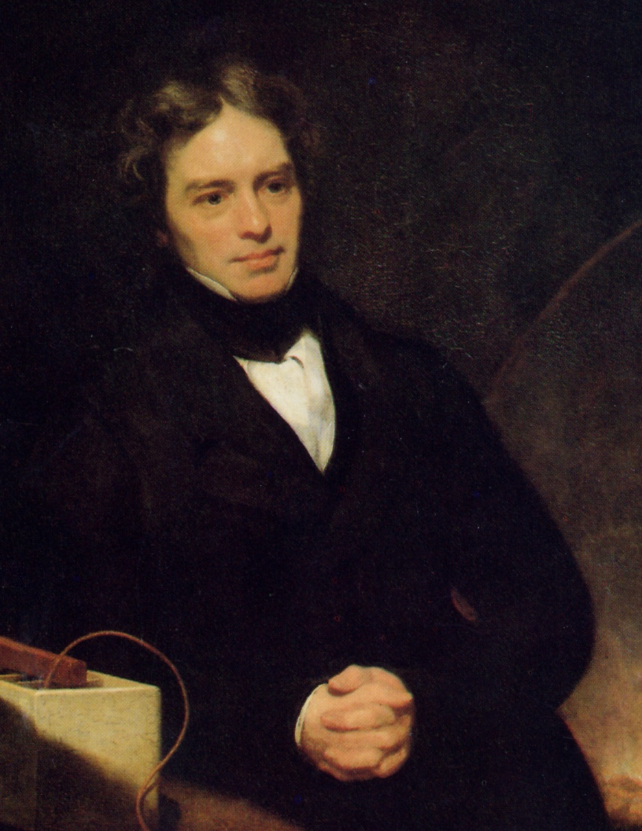
«ФИЗИК, ПОЧТИ НЕ ЗНАВШИЙ МАТЕМАТИКИ»
Майкл
Фарадей
Этот великий английский физик вынужден был подрабатывать смотрителем маяков и судебным экспертом по качеству промышленных товаров.
Известный физик Гемфри Дэви в конце жизни признал, что главным достижением его жизни стало открытие этого ученого.
Наш герой первым ввел в физику понятия: поле, катод, анод, электролит.
Он сделал величайшее изобретение: создал модель электродвигателя.
Этот физик-самоучка плохо знал математику, в результате, по выражению ученого Роберта Милликена, облечь его «плебейские обнаженные научные представления в аристократические одежды математики» пришлось Максвеллу.

Slide 24
Поединок капитанов

Slide 25
ФИЗИЧЕСКИЙ МАРАФОН
1. Каким прибором измеряют скорость движения автомобиля? 2. Слово, которое воскликнул Архимед, когда сделал важное открытие. 3. Прибор для измерения времени. 4. Название научного предположения 5. Способ передачи энергии путем перемещения жидкости или газа. 6. Почему нельзя сварить мясо высоко в горах? 7. Вещество, сжигаемое для получения теплоты. 8. Физическое понятие характеризующее экономичность устройств и двигателей. 9. Что тяжелее: пуд железа или пуд пуха? 10. Какая буханка хлеба тяжелее: горячая или холодная?

Slide 26
Спасибо за игру!

